Slide 1
Nizovi u JS

Slide 2
Nizovi
Tip koji omogućuje smeštanje više elemenata unutar jedne promenljive.
Bez nizova – svaki element niza mora da se pamti u posebnoj promenljivoj:
let cars1 = "Volvo";
let cars2 = "BMW";
let cars3 = "Toyota";

Slide 3
Nizovi
Šta ako imamo 500 vozila?
Niz sadrži više elemenata – sve unutar jedne promeljive.
Za kreiranje niza koriste se velike zagrade []:
let cars = ["Volvo", "BMW", "Toyota“];

Slide 4
Indeksiranje elemenata u nizu
Elementi u nizu su indeksirani tj. svaki od elemenata u nizu ima sopstveni indeks, koji ćemo koristiti za pristup određenom elementu
Indeksiranje u nizovima kreće od nule (0)
let cars = ["Volvo", "BMW", "Toyota“];
index 0
index 1
index 3

Slide 5
Pristupanje elementima niza
Elementima niza se pristupa tako što se u uglastim zagradama navodi brojevni indeks elementa.
Indeksiranje elemenata počinje od nule!
let cars = ["Volvo", "BMW", "Toyota“];
console.log(cars[0]); // “Volvo”
console.log(cars[2]); // “Toyota”
index 0
index 1
index 2

Slide 6
Menjanje elemenata niza
Pristupanjem elementu, može se promeniti i vrednost tog elementa u nizu.
let cars = ["Volvo", "BMW", "Toyota“];
cars[1] = “Opel”;
console.log(cars);
// [“Volvo”, “Opel”, “Toyota”]

Slide 7
Iteracija kroz elemente niza
Kroz sve elemente niza možemo proći for petljom:
let cars = ["Volvo", "BMW", "Toyota“];
for(let i = 0; i < cars.length; i++) {
console.log(cars[i]);
}

Slide 8
Zadaci
Ispisati sve elemente niza od 5 stringova.
Odrediti zbir elemenata celobrojnog niza.
Odrediti proizvod elemenata celobrojnog niza.
Odrediti srednju vrednost elemenata celobrojnog niza.
Odrediti maksimalnu vrednost u celobrojnom nizu.
Odrediti minimalnu vrednost u celobrojnom nizu.

Slide 9
Zadaci
Odrediti indeks maksimalnog elementa celobrojnog niza.
Odrediti indeks minimalnog elementa celobrojnog niza.
Odrediti broj elemenata celobrojnog niza koji su veći od srednje vrednosti.
Izračunati zbir pozitivnih elemenata celobrojnog niza.
Odrediti broj parnih elemenata u celobrojnom nizu.

Slide 10
Zadaci
Odrediti broj parnih elemenata sa neparnim indeksom.
Izračunati sumu elemenata niza sa parnim indeksom.
Promeniti znak svakom elementu celobrojnog niza.
Promeniti znak svakom neparnom elementu celobrojnog niza sa parnim indeksom.

Slide 11
Zadaci
Dat je niz stavki za kupovinu (članovi niza su stringovi). Prolaskom kroz niz napraviti neuređenu listu i ispisati je u html dokument.
Dat je niz imena košarkaškog tima. Prolaskom kroz niz formirati tabelu u čijim su redovima imena tima, i tabelu ispisati u html dokument.
Dat je niz stringova čiji su članovi putanje do slika. Prikazati sve sliku u html dokumentu sa putanjama navedenim u nizu.

Slide 12
Zadaci
Ispisati dužinu svakog elementa u nizu stringova.
Odrediti element u nizu stringova sa najvećom dužinom.
Odrediti broj elemenata u nizu stringova čija je dužina veća od prosečne dužine svih stringova u nizu.
Odrediti broj elemenata u nizu stringova koji sadrže slovo 'a’.
Odrediti broj elemenata u nizu stringova koji počinju na slovo 'a' ili 'A’.

Slide 13
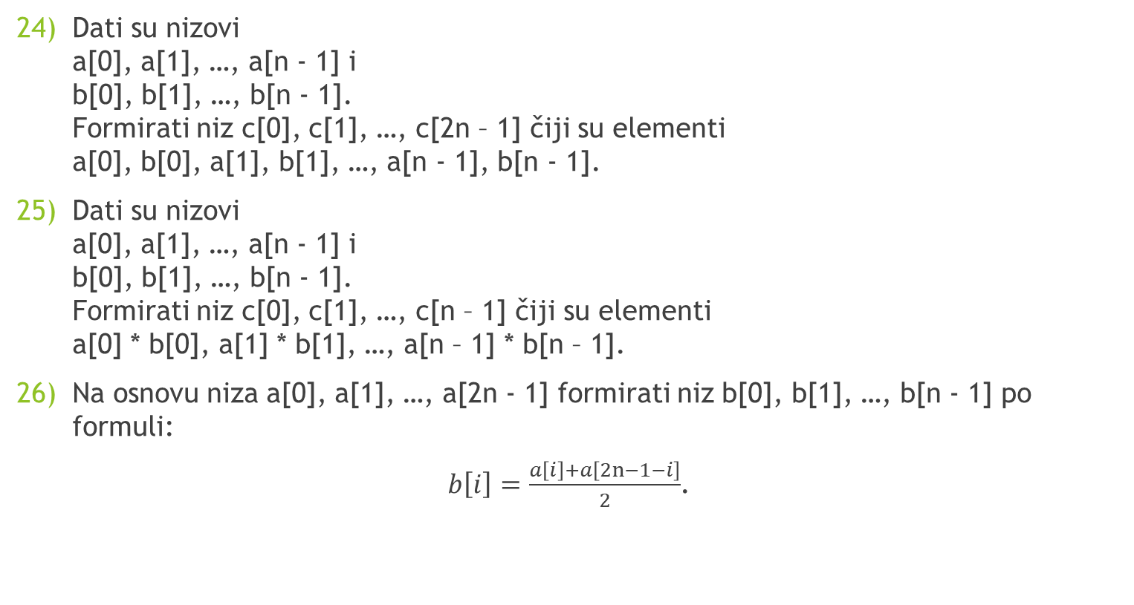
Zadaci
Dati su nizovi a[0], a[1], …, a[n - 1] i b[0], b[1], …, b[n - 1]. Formirati niz c[0], c[1], …, c[2n – 1] čiji su elementi a[0], b[0], a[1], b[1], …, a[n - 1], b[n - 1].
Dati su nizovi a[0], a[1], …, a[n - 1] i b[0], b[1], …, b[n - 1]. Formirati niz c[0], c[1], …, c[n – 1] čiji su elementi a[0] * b[0], a[1] * b[1], …, a[n – 1] * b[n – 1].
Na osnovu niza a[0], a[1], …, a[2n - 1] formirati niz b[0], b[1], …, b[n - 1] po formuli:
$b\left[i\right]=\frac{a\left[i\right]+a\left[2n−1−i\right]}{2}$.

